Slide 1
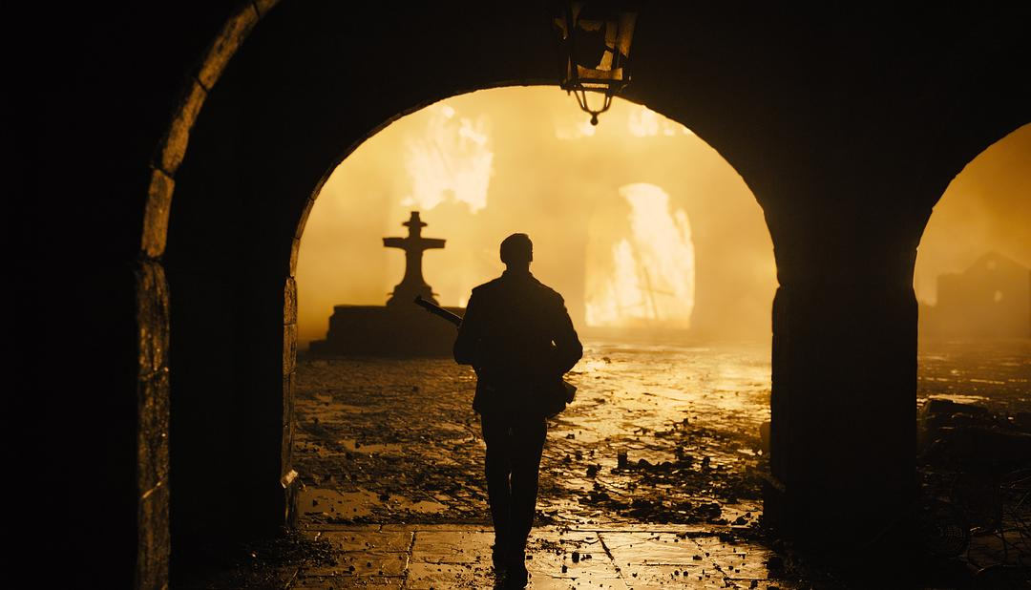
影 视 鉴 赏
2020-2021
宁波大学潘天寿建筑与艺术学院 涂慧

Slide 2
电 影 的 声 音

Slide 3
教学目标
理解掌握声音进入电影的历史及声音在分镜头设计的重要性。
声音元素的加入给电影带来的重大变革。电影最初是无声的艺术，直到1927年《爵士歌王》的上映，电影成为视听艺术。

Slide 4
作业：
试论述电影《黑店狂想曲》声音艺术特色或论述电影《八佰》声音的运用。文字要求：400字（选一）
截止时间：12月11日

Slide 5

本讲要点
视听艺术中“声”的三大要素
人 声（语言）
音 响（音效）
音 乐
音画关系（音乐与画面）
声音的剪辑功能
电 影 声 音

Slide 6
电影声音，是使电影从纯视觉的媒介变为视听结合的媒介，使得过去在无声电影中是通过视觉因素表现出来的相对时空结构，变为通过视觉和听觉因素表现出来的相对时空结构，是电影媒介基本元素之一。合适的声音也会使画面更具有表现力。

Slide 7
例 片
《黑店狂想曲》
叙事性声音蒙太奇又可称为叙述性蒙太奇。它是一种以交待情节和展示事件中的真实声音为主的蒙太奇，即按故事的发展脉络、事件的逻辑顺序和因果关系，来组接声音和画面、声音和声音的一种客观的、写实性的声音蒙太奇。它主要表现为画面内外的声音是客观存在着的，声音形象与画面内容紧密结合，声音造型的情绪与画面造型的情绪保持一致，声音的动态节奏与画面的动态节奏完全吻合。

Slide 8
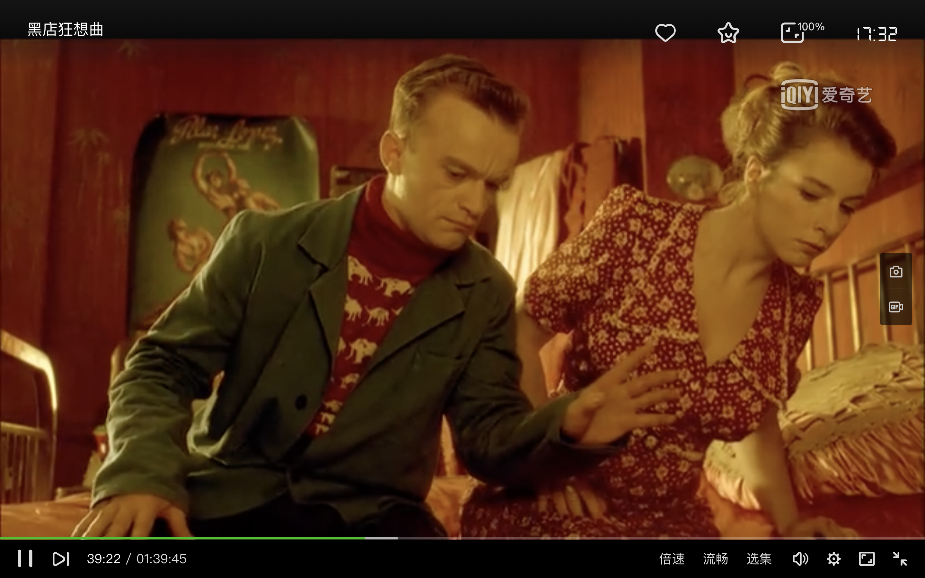

Slide 9
电影的声音技术史
1895年—1927年 无声电影
1927年 进入有声电影

Slide 10
电影的声音技术史
1895年—1927年 无声电影
无声电影，也称“默片”，是指没有任何配音、配乐或与人声的电影。默片非常依赖大量的身体动作和面部表情，以让观众知道和了解角色的内心思想
无声电影时期，诞生了一大批电影艺术大师，梅里爱、格里菲斯、卓别林、爱森斯坦、勒内·克莱尔等，他们在电影创作实践中已经积累和完善了一套成熟的影像蒙太奇艺术。

Slide 11
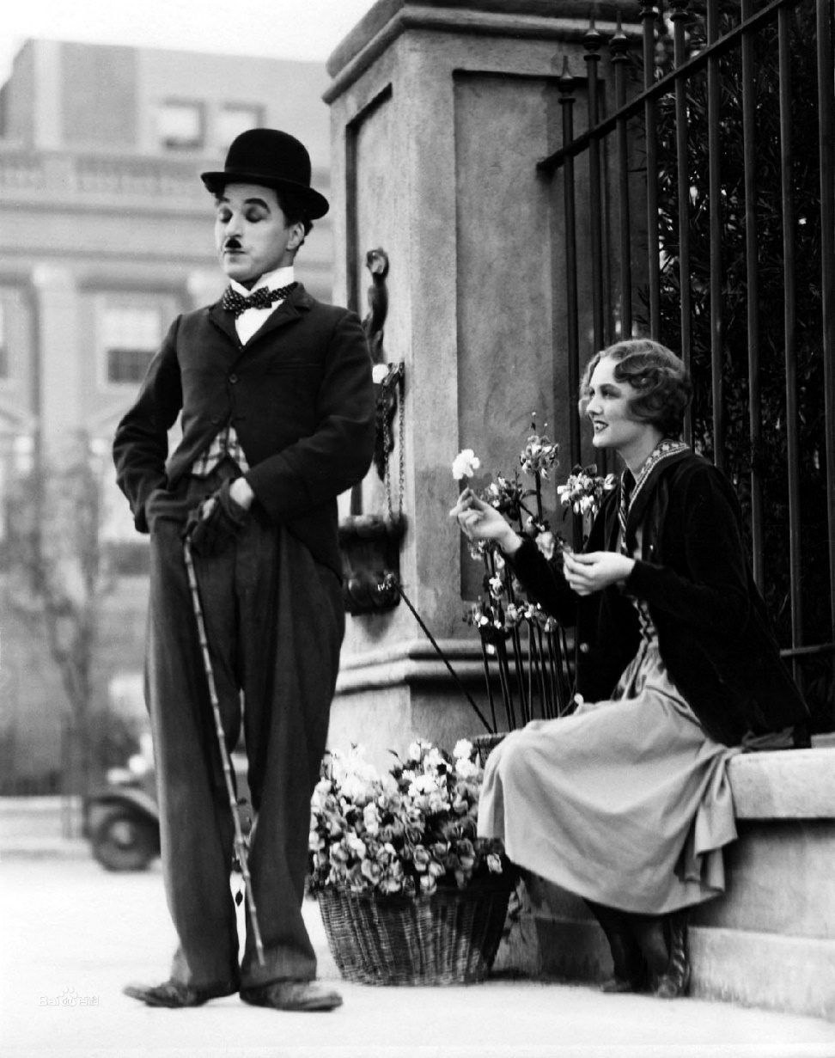
默片表演大师：卓别林 https://www.iqiyi.com/v_19rrj5uk9k.html?vfm=m_502_sgss&fv=p_05_01&fv=bf562ffc1cd15119&fromvsogou=1
查理·卓别林（Charlie Chaplin，1889年4月16日—1977年12月25日）
生于英国伦敦，英国影视男演员、导演、编剧。
第一部电影是《谋生》。
1915年开始卓别林开始自编自导自演。
1917年出品了《移民》和《安乐街》。
1923年，《巴黎一妇人》。
1925年的《淘金记》。
1928年的《马戏团》为卓别林赢得了学院奖。
1931年《城市之光》、1936年的《摩登时代》。1940年《大独裁者》。
1952年，他的有声电影《舞台生涯》。
1967年他拍摄了他的最后一部影片《香港女伯爵》，

Slide 12
电影的声音技术史
1927年 有声电影
https://www.bilibili.com/bangumi/play/ss34029?t=1850

Slide 13
电影的声音技术史
西哈诺 Cyrano de Bergerac
导演: Clément Maurice
类型: 剧情 / 短片
制片国家/地区: 法国
年份: 1900
暗杀吉斯公爵 L'assassinat du duc de Guise
导演: 夏尔·勒·巴尔吉 / 安德烈·卡尔梅特
主演: Charles Le Bargy / Albert Lambert
类型: 短片 / 历史 / 剧情
制片国家/地区: 法国
年份: 1908
迪克森的实验性有声电影 Dickson Experimental Sound Film
导演: 威廉·K·L·迪克森
主演: 威廉·K·L·迪克森
类型: 短片
制片国家/地区: 美国
年份: 1899

Slide 14
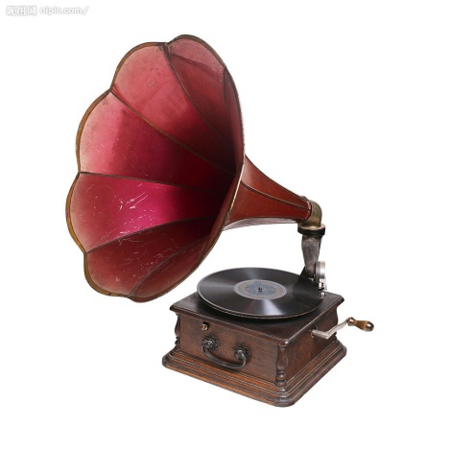
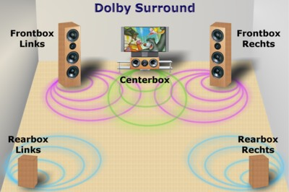
一、声音播放技术的发展
单声道：声音以单线条的方向和空间传播。
双声道：180度立体声场。
可细腻地表现声音的音色、动态、空间感、方位感和纵深感
立体双声道 高保真（Hi-fi）
环绕声系统：360度立体声场。
身临其境的逼真感受
国际通行的三种环绕声认证标准
杜比SR· D制式 索尼SDDS制式 美国DTS制式

Slide 15
二、视听艺术中“声”的三大要素
音响：给观众真实的带入感。
语言：观众注意力的中心点。
音乐：最具抽象性和艺术化。

Slide 16
音响概述
概念：视听艺术作品中除语言及音乐之外的一切自然界及人类活动产生的声音统称“音响”。
分类：音响包含环境音响和动效，所以统称音效。
作用：音效可产生真实的带入感，增强作品的完整性。
意义：音响是科技进步和高度艺术性的产物，是对“真实”的认识转变，由文字思维方式到电子的思维方式的转变。

Slide 17
音效认识的误区（不成熟的音响观念）
音乐替代音响的功能
音乐的过度使用，早期的影视作品此现象尤为严重。
只有“动效”概念，没有“环境音响”的概念
画面中心论
把音响与噪声的概念划等号
对声音的空间属性缺乏认识。

Slide 18
音效的时空属性
声音生理心理学给音效制作带来的启示
方位感：在空间移动的声波能使人们清楚地判断出声源物体的前后左右的具体方位。
距离感：声波的振幅、音量等的变化能使人们比较准确地判断声源物体的远近距离。
运动感：根据声波在时间维的连续性和在空间维的方向性，听觉器官可以辨认出物体自身运动，特别是物体方位移动的过程。
声像感：音响的组合可以使人们听出声源物体规模大小。
层次感：现场多种声音会同时传入人耳，但由于声源物体的振率不同，彼此远近距离不同，自然会在人的听觉器官中形成远、近和高、低不同层次的音响感觉。

Slide 19
音效对画面的拓展和深化
音效的特殊用法/艺术化用法
只闻其声，不见其人（物）
扩大画面和想象空间
减少制作工作量
主观超现实（存在与不存在的对置）
表现出角色内心感受
营造环境氛围
加强作品的表现力和感染力

Slide 20
音效的分类
环境音响
动效
概念：处在背景层上的一切自然界和人类社会活动所产生的各种声音。
特点：
非视觉核心
画外空间（无源）
连续不断、恒定的
背景层上的“全景”
作用：构建画面的真实声音环境
制作：拾取/剪辑，重现真实环境
模拟主观超现实音效
概念：动作音响的听感效果，指被拍摄的对象活动所产生的各种声音。
特点：
可视
画内空间（有源）
间断的、律动的
动效则是前景“近景”或“特写”
作用：反映出声音的特征和定位
制作：拾取/剪辑
拟音/剪辑

Slide 21
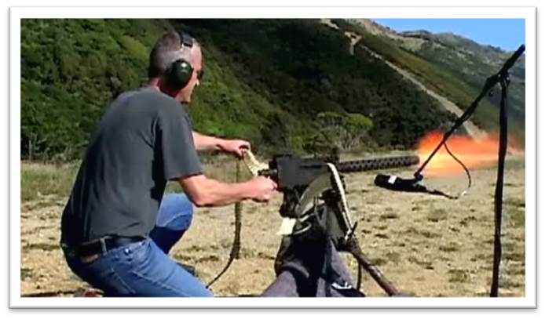

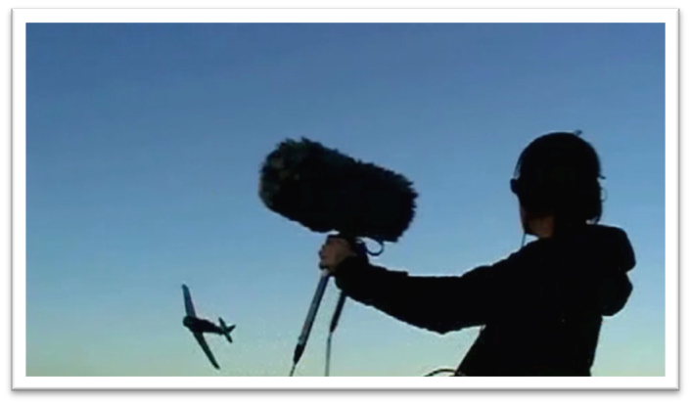

实录

Slide 22
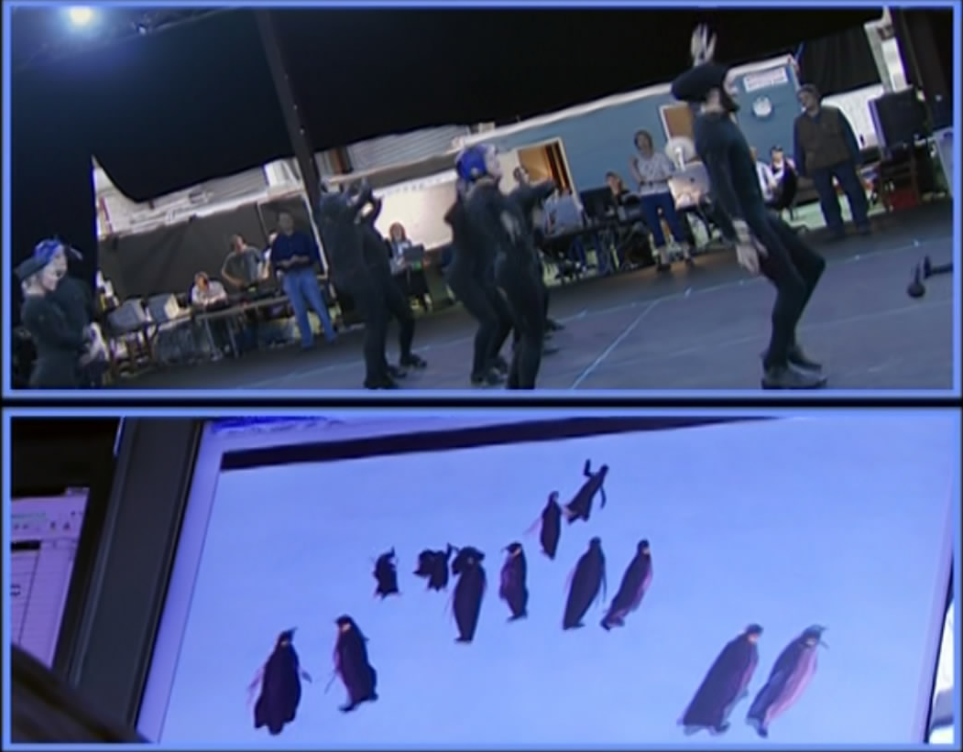
动画电影《快乐的大脚》：录制企鹅的“舞步”音效
拟 音

Slide 23
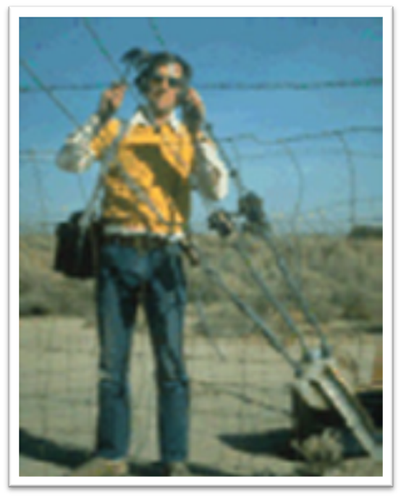

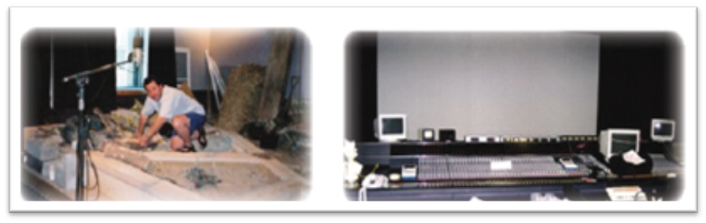

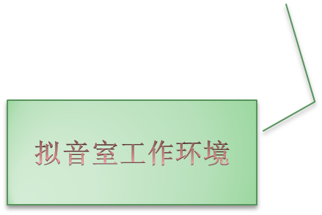
拟 音
电影《星球大战》中激光炮的音效

Slide 24
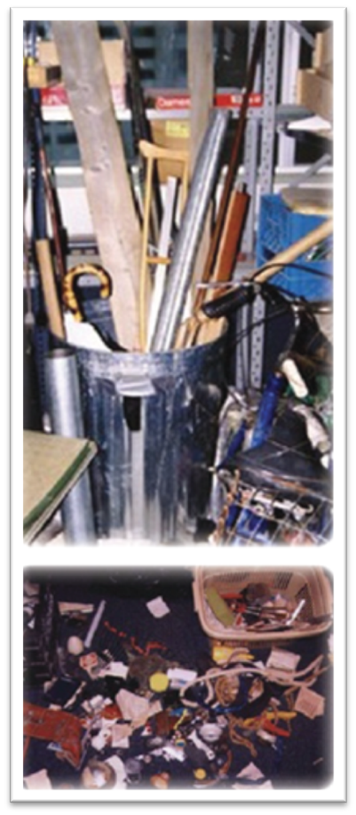


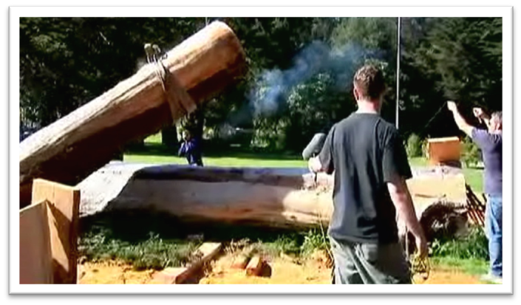
拟 音

Slide 25

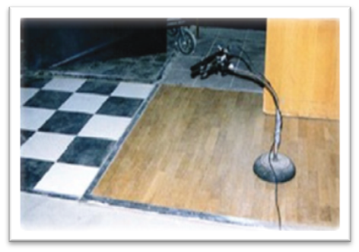



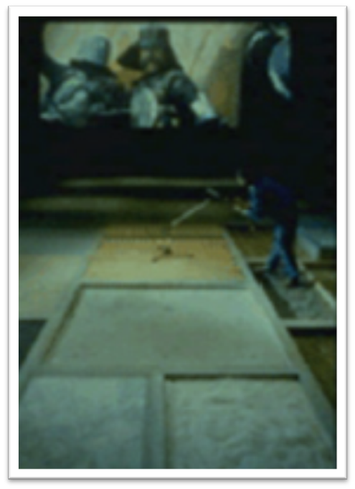
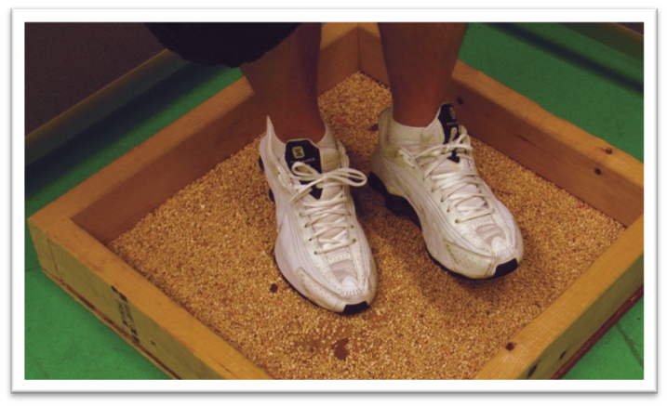

拟音

Slide 26
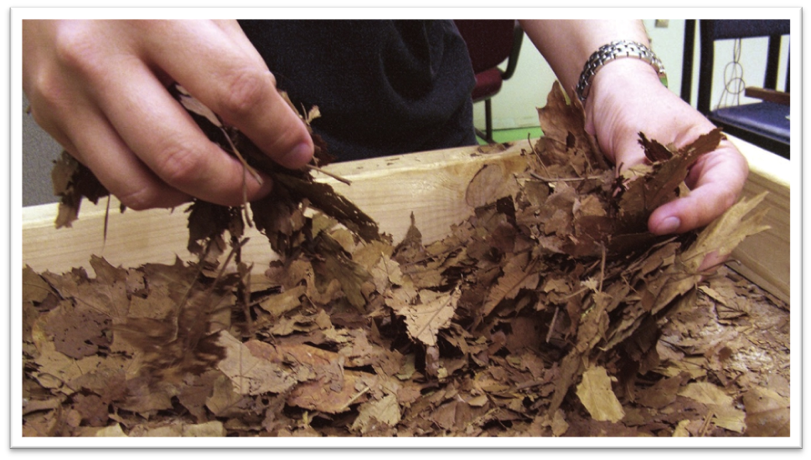
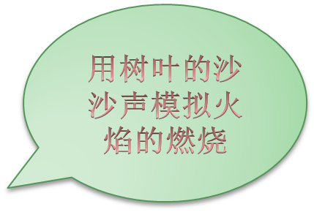
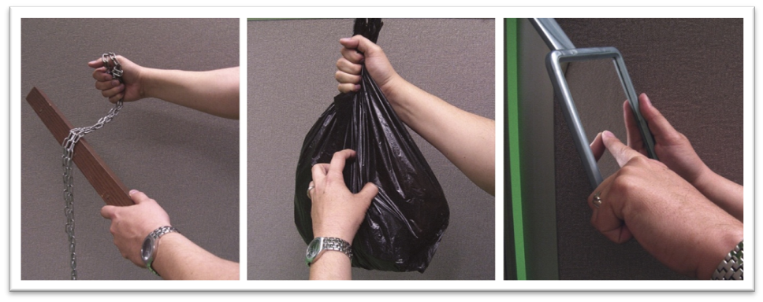

拟 音

Slide 27
拟音方法介绍
骨折/怪兽咬嚼和破坏东西/冻莴笋：贴着话筒猛嚼芹菜/掰断芹菜
胃被击中：打枕头
烟花点燃：在锅里煎肥肉
渔夫在疾风中撒网：用长长的塑料布包住沾过水的绳子在空中挥舞
渔夫的防护衣稀里哗啦的声音：挤捏并拉扯一张薄薄的塑料布
在木制的船头拖绳子：用自行车链条绕着桌子拖动来模拟。
火焰燃烧：用树叶的沙沙模拟（图）
开激光枪（星战激光炮）：铁锤打在天线塔上电线的声音。
同一个物体（或同一个动作）的人造音效是几个不同的声音，各自需被修改成不同的声音，增加这个音效的多样性。（如果在看星战，无论片中的光剑怎么挥舞，听到只是一种声音的不断重复，很不爽）
踩雪嚓嚓声：玉米浆装在皮革袋子中。
鸟拍翅膀：手套
物体飞速移动（呼呼声）：小木棍做成的剑。
吱嘎吱嘎：破椅子。
敲击人头/破裂：瓜
尖锐的金属声：钉耙刮蹭金属表面。
搓湿的气球可以做一些搞怪音效。
马蹄声：在切成对半的椰子壳中填充不同的材料敲击，是声音不会单薄和空洞。
火焰的噼啪声：玻璃纸
与木船有关的音效：木门放在大木板上。
打架声/身体碰撞音效：将很重的大书卷起用胶带粘好。

Slide 28
人 声（语言）
角色语言：演剧类作品中的有声语言定义为角色语言。
构成：对白和画外音（独白、旁白、群杂）
作用：
配合影像交待说明，推动叙事
表现人物的心境和情感
塑造人物的性格
直接表达创作者的观点和作品的主题
语言的意义存在于语境、副言语、超语意特征中。

Slide 29
副言语
副言语：是角色在说话时表现出来的语音特点，有声语言最大的特点集中体现在副言语上。
说话时的语气、音色（音质/语调）、力度（音量）、速度、节奏。
说话时的独特方式（口音和发音习惯）
面部表情和肢体语言。
由此体现出角色的社会文化内涵（经历、职业、文化背景）。

Slide 30
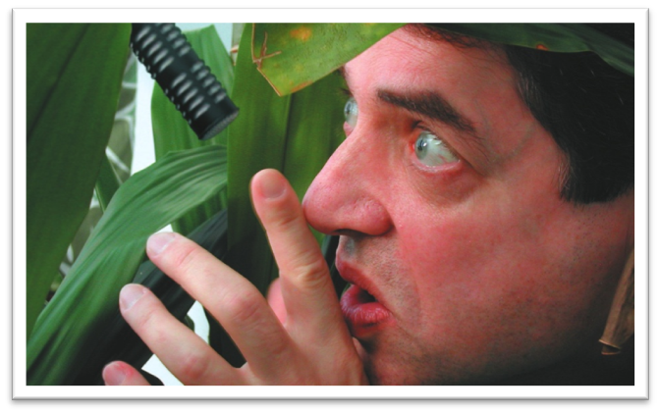

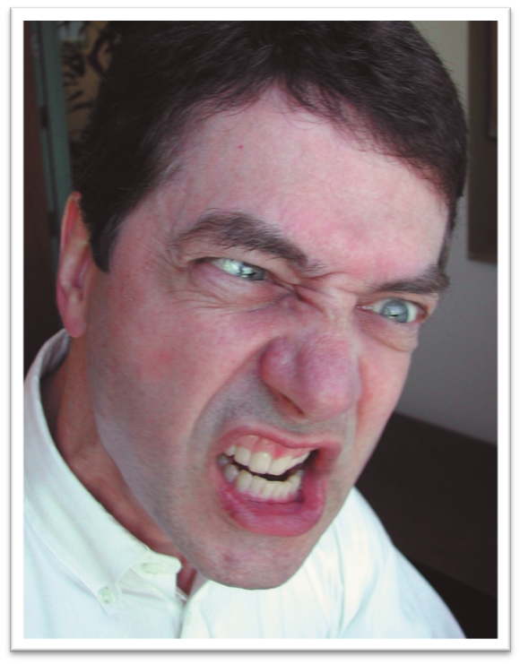


Slide 31
录音方式
根据拍摄类型选择录音方式
前期录音：动画片、歌舞片、MTV。
同期录音：纪录片、直播节目、故事片等。
后期配音：宏大场面的战争片、科幻片、武侠片等。
现场配音：后期配音都在原拍摄场的实景中进行录制，以获得真实的空间环境感。
混合录音方式

Slide 32
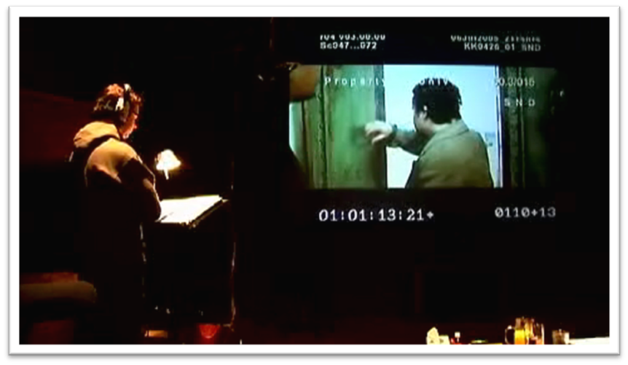
自动对白替换（ADR）
Automated Dialogue Replacement
外景拍摄现场的同期录音其作用常常是为了后期配音时制作“自动对白替换”提供参考，以提高影片的对比质量。

Slide 33
角色语言的艺术加工和创新
《海底总动员》的大鲨鱼，《卑鄙的我》中的minis ，经过多种变调和变速处理。
《星球大战》的Geonosis星球人：菲利普岛的企鹅和狐蝠的混合声，澳洲野狗的声音，糖厂的机械声。
《阿凡达》的纳威语：影片中纳威人的语言体系拥有非常规范的语法规则和语言结构。其中包含有30个左右的纳威语词根。结合了印第安语，非洲，中亚以及高加索等地区的语言创造出纳威语。
……

Slide 34
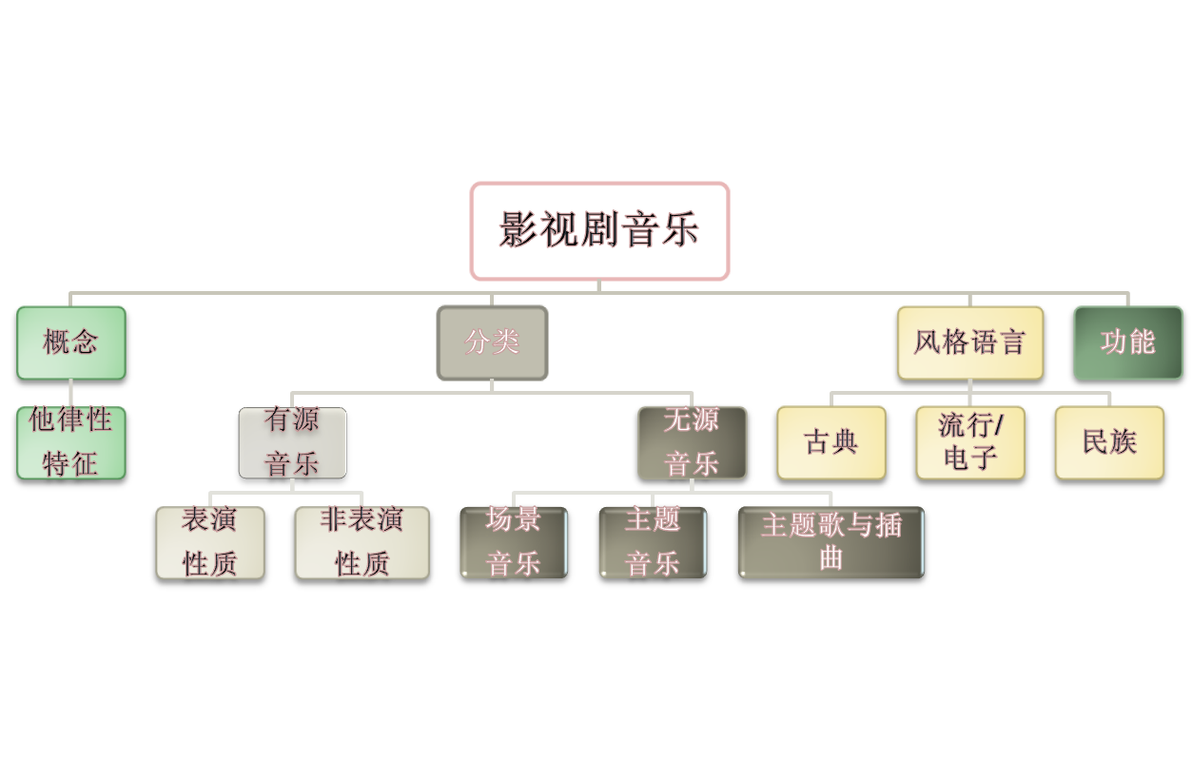
音 乐

Slide 35
音画关系
音画同步：音乐和画面处于同一种运动节奏之中，或者是表现同一种形象和情绪色彩。
音乐只起着渲染、烘托气氛的作用，并不能给作品 ， 增加更多的叙事意义。
音画并行：音乐与画面所表达的内容有各自相对的独立性，呈平行发展关系。
音乐超越于具体的画面、人物行为、甚至具体情节，以音乐的方式表现作品的主旨、某种象征性含义、某种哲理性感悟等。
另一个意义上的并行也指专题片中的“中性”配乐，音乐是不折不扣的背景音乐，只具有形式美的功能。
音画对位：音乐与画面在情绪情感上是一种对比、对抗的关系，以强烈的反差产生震撼人心的艺术效果。
如哀与乐、严肃与滑稽、崇高与卑微、紧张与松弛、虚与实的对位等待。

Slide 36
音画同步的应用
以音乐为依据编辑画面
音乐与画面长短一致
（粗）段落的一致
（细）乐句起伏、乐句长短、节奏、情绪与画面蒙太奇结构完全一致。
音画天衣无缝的巧妙协调，达到音画完美一致的满足与享受。
Logo、片头、广告、动画片、mtv对音画同步的要求最高。

Slide 37
声音的剪辑功能
声音蒙太奇：声音的剪辑功能、组织画面功能。
声音作为剪辑的结构线索。
声音作为剪辑点，在前一画面段落结束时的声音与后一段落开始时的声音一致或类似，以此作为画面时空转换的依据。
声音为画面提供一个统一的“背景”，把时空跳跃的画面组接，获得时空转换的逻辑性。
顺时空/逆时空/超时空/交叉时空

Slide 38


声音与镜头的关系-同步
画面
声音

Slide 39




声音与镜头的关系-非同步
画面
声音
也可以是声音在画面后入，声音先于画面结束。

Slide 40


声音与镜头的关系-持续的声音对应于多个镜头
画面
声音
多层时空关系
画面
第一层声音
第二层声音
第n层声音

Slide 41
声音与镜头的关系-声画无确定的对应关系
画面
超叙事时空的声音

Slide 42
—部影片的绝大部分声音都由客观写实性声音构成，它主要有声画同步、声音提前、声音滞后、声音转换、声音的淡出淡入和声音的切出切入等几种具体的技巧。

Slide 43
声画同步
声音与画面的内容同步出现，使得声画的时空完全一致。主要用来表现影片的真实性。如画面段落表现的是一个热闹的集市，就相应出现厂集市特有的叫卖声音。在处理剧情时，可展示叙事内容的真实环境，有利于观众产生真实感。但平铺直叙，有时会让观众产生拖沓的感觉。
38.07

Slide 44
声音提前
又叫声音导前。是指在画面段落转换时。后一个画面段落的声音提前出现在前一个画面段落的尾部，造成一种先声夺人的特殊心理效果。常用来衔接两个画面段落之间的时空关系。如将后一个画面段落中的火车鸣笛声提前到前一个宁静的画面中，强调了即将到来的时空变化，预示着事件的发展。声音提前能提示即将发生的事件，造成激动和紧张的气氛，引起悬念。

Slide 45
声音滞后
又叫声音延续。是指在画面段落转换后，前一个画面段落中出现的声音以画外音的形式滞后出现在后一个画面段落的开始处，以此将二个画面段落之间的时空关系进行衔接。如将前一场面段落中打仗的枪炮声滞后延续到后一个宁静的山村画面中，虽然时空发生了变化，但暗示警战争还在继续。声音滞后可使画面的转换变得流畅连贯，并且暗示前后两个画面段落的关系。

Slide 46
声音的淡出淡入
又被称为声音的渐隐渐显。指前一个画面段落的声音逐渐消失，后一个画面段落的声音逐渐出现。主要用来表现时空关系的转换或叠置。一般和画面的渐隐渐显一起表现。如前一个画面段落中的现实生活的声音淡出，后一个画面段落的过去生活的声音淡入，表现了人物对往事的追忆，它它可以制造声音的运动感，表现不同的时空环境。

Slide 47
声音转换
声音转换就是通过声音来衔接画面段落的转换。出现在前一面面段落结束时的声音与后一个段落开始时的声音是一致的或类似的，以此作为画面段落时空转换的依据。如用做报告为声音衔接媒介，将开大会的画面段落转换成了一个小会议室的画面段落。声音转换用声音来带动画面段落的转换显得生动、流畅，同时加快了叙事的节奏。40.30

Slide 48
声音的切出切入
指声音在画面段落中的突然消失和突然出现。通常与画面内容和段落的切换一致，有时也可用来进行特殊的声音时空转换。如同一地点不同时间的两个画面组接时，用收音机广播报时声的切出切入，来表现时间的转场，告诉观众事件的时间段已发生变，它可使画面内容的组接变得快捷、果断。

Slide 49

THANKS
tuhui2003@163.com
15606622077
三条鱼365
FOR YOUR WATCHING

